Slide 1
Design
Learning and Knowledge Development Processes for the
Development of Concepts at the General Staff Headquarters and the Major HQs

Slide 2
Dado Center
Mission: To serve as an expert on IDF content for the processes of systematic thinking, to develop the field, to assimilate it in the IDF, and to assist IDF bodies in implementing it.
Objectives:
To serve as a content and process expert for the processes of systematic thinking for the general headquarters.
To explore the characteristics of warfare and the environment as a basis for formulating concepts and identifying and characterizing new challenges and supporting key processes.
To support the processes of developing systematic knowledge at the level of the General Staff and the main headquarters in relation to the overall concept of the various operational areas.
To explore and characterize tools and processes for developing knowledge and systematic learning.
To train and implement system-wide thinking processes in specialized seminars and in other training frameworks.
To develop working relations on these issues with parallels in the General Staff, in foreign armies (mainly the United States) and with the relevant bodies at the headquarters.
In an emergency - to integrate into the planning processes in the General Headquarters.

Slide 3
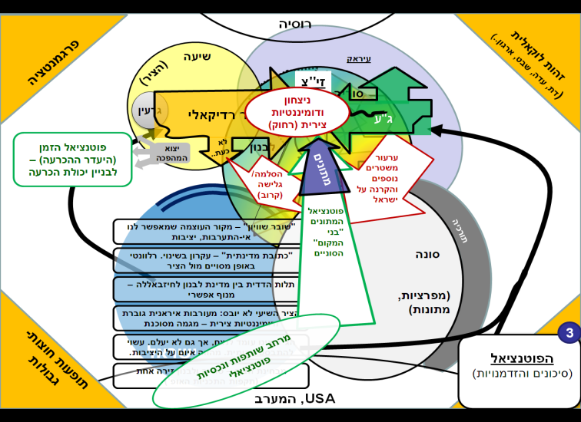
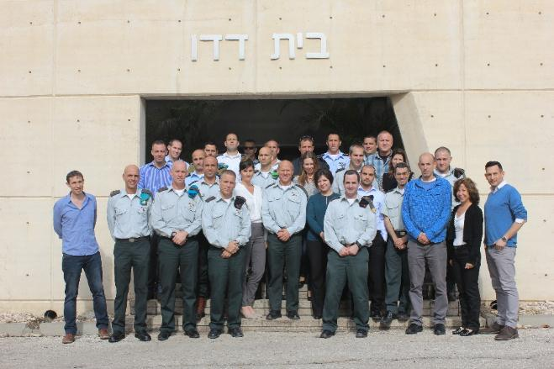
Mission: To serve as an expert in IDF content for the processes of systematic thinking, to develop the field, to assimilate it in the IDF, and to assist IDF bodies in implementing it.
Research institute
Research supports learning processes
“Greenhouse"
Learning processes at headquarters
“Dado Center Journal"
Knowledge development platform
School
Training of senior officers
Theoretical infrastructure
systematic learning theory

Slide 4
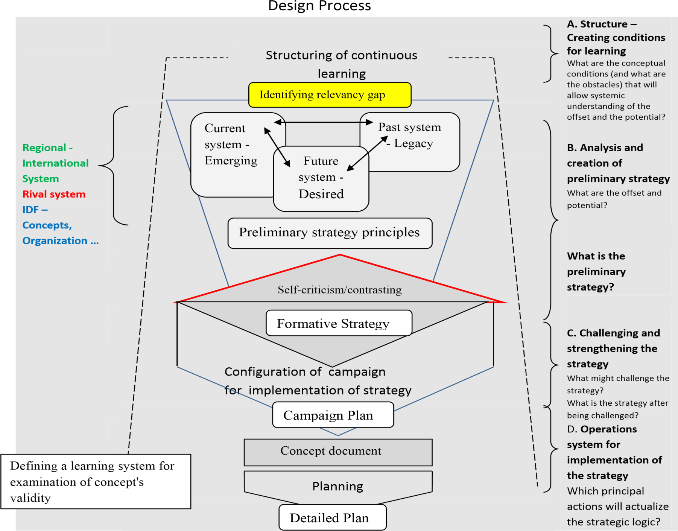
Identifying the relevant gaps (offset)

Slide 5
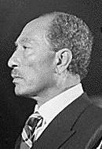
As an Example of the Design Process
The October War - Development of the Egyptian Concept

Slide 6
The Relevance Gap - The Offset
Basic Learning
Recognition
Denial
Fundamental Surprise
Relevance Gap
Incubation
Relevance Gap
Turning Point
Relevance
Optimization Gap
Perception Of Reality
Reality
Zvi Lanir, 2005
Notes:
פער הרלוונטיות – אי הלימה עמוקה בין האופן שבו מתארים ותופסים את המציאות לבין המציאות עצמה.
הפער בין המוצהר והקיים נותן תחילה את אותותיו ובשלבים מתקדמים עשוי לחולל הפתעה בסיסית.
כשהפער הולך ונהיה בלתי נסבל – הוא נחווה כמשבר תפישתי (בין המציאות לייצוג המושגי-תיאורטי-תפישתי שלה).
פער הרלוונטיות מייצג את העיוורון בהבנת השינויים "המתבשלים" במציאות ומבשר על קריסתה של הפרדיגמה.
ההתמודדות עם פער הרלוונטיות דורשת, לכן, תמיד פתרון החורג ממגבלות הבעיה הראשונית ונדרש להבין את הסיטואציה באור שונה (המשגה מחדש של גבולות המערכת).
שלבים בהתפתחות פער הרלוונטיות: רלוונטיות –הבשלה (המערכת ממשיכה לבחון את השינוי תחת אותה מערכת תפישתית, הפתעה בסיסית, אירועי קיצון עלולים להקריס את המערכת) – מרחב הכחשה (ההפתעה מייצרת הכחשה של המציאות והצורך להשתנות בעזרת מנגנוני הימנעות והאשמות, פתרונות נקודתיים וטכנים שהם עוד מאותו הדבר) – למידה בסיסית (הכרה שמתחילה תנועה של שינוי).

Slide 7
The Offset
Regional – International System
Rival system
IDF – Concepts, Organization…
Current System- Emerging
Identifying the relevance gap (offset)
Past System- Legacy
Relevance gap (description) Offset (understanding = we provide an explanation for the gap)
The offset is examined in the gaps between the concept underlying the Legacy System and the emerging trends that the Legacy System can not explain.
At the basis of the learning process is the assumption that our current perception is not appropriate to the emerging challenge.
Therefore, every learning process requires a critical investigation of the gap that has risen
Between reality and our perception of it (what the basic assumptions and beliefs are, how they are reflected in our modes of operation, our organizational structure, our patterns of behavior and learning).
In many cases, in order to identify relevant changes, we need to create genealogy - a developmental history
Notes:
פער הרלוונטיות – אי הלימה עמוקה בין האופן שבו מתארים ותופסים את המציאות לבין המציאות עצמה.
הפער בין המוצהר והקיים נותן תחילה את אותותיו ובשלבים מתקדמים עשוי לחולל הפתעה בסיסית.
כשהפער הולך ונהיה בלתי נסבל – הוא נחווה כמשבר תפישתי (בין המציאות לייצוג המושגי-תיאורטי-תפישתי שלה).
פער הרלוונטיות מייצג את העיוורון בהבנת השינויים "המתבשלים" במציאות ומבשר על קריסתה של הפרדיגמה.
ההתמודדות עם פער הרלוונטיות דורשת, לכן, תמיד פתרון החורג ממגבלות הבעיה הראשונית ונדרש להבין את הסיטואציה באור שונה (המשגה מחדש של גבולות המערכת).
שלבים בהתפתחות פער הרלוונטיות: רלוונטיות –הבשלה (המערכת ממשיכה לבחון את השינוי תחת אותה מערכת תפישתית, הפתעה בסיסית, אירועי קיצון עלולים להקריס את המערכת) – מרחב הכחשה (ההפתעה מייצרת הכחשה של המציאות והצורך להשתנות בעזרת מנגנוני הימנעות והאשמות, פתרונות נקודתיים וטכנים שהם עוד מאותו הדבר) – למידה בסיסית (הכרה שמתחילה תנועה של שינוי).

Slide 8
Identifying the relevant gaps (offset)
Current System- Emerging

Slide 9
מערכת מתהווה- הנחות היסוד של סאדאת
Emergent System – Sadat’s Basic Premises
The present - what defines how we operate?
"Sadat's many statements on the Arab-Israeli conflict have made it clear that when it comes to his basic principles he did not terribly oppose Nasser’s. Both saw in the creation of Israel an evil act, a historic challenge to the Arab world and the creation of a constraint on political strategic interests of Egypt…”
"Egypt under Sadat," Shimon Shamir, 1992
“…I do not believe anyone in my position would have mustered the courage to make any decision, but I'm sure I was the key to all – on the political, economical and military level - to invent a situation resulting from the defeat of 1967 in order for us to regain our confidence in ourselves and the world to regain its confidence in us…”
Sadat's life story, page 164

Slide 10
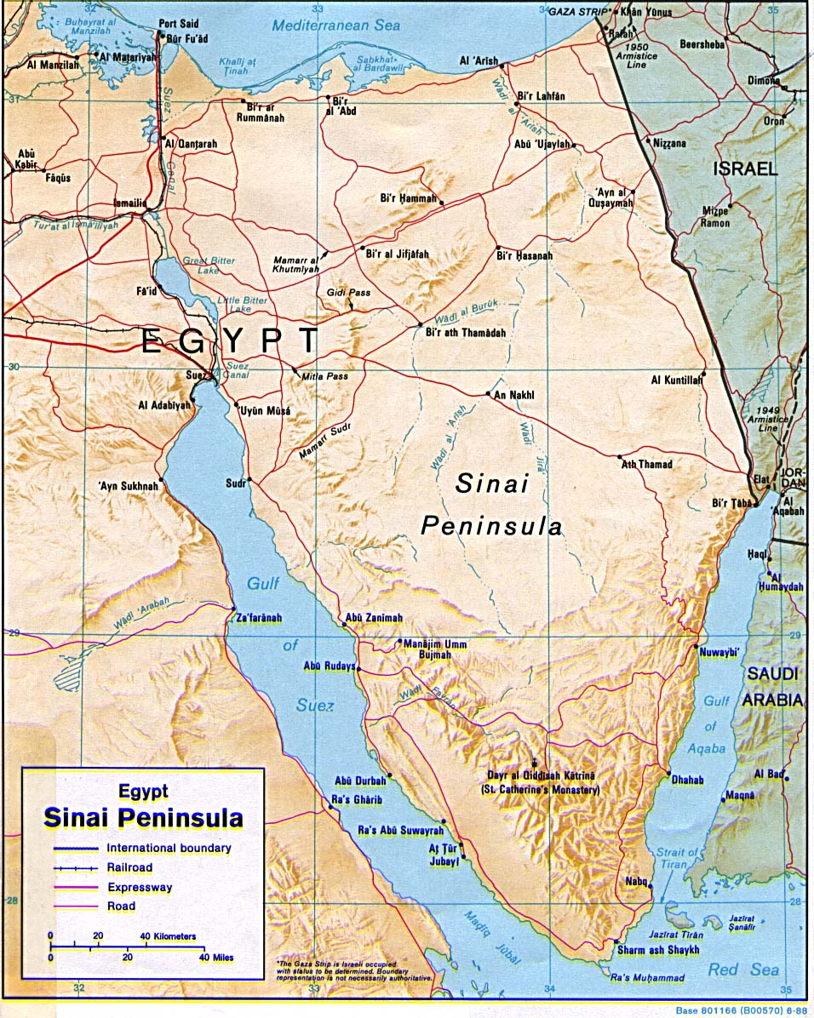
Sadat's Vision
Rehabilitation of Egypt's international, regional and internal status
"Full withdrawal from the territories occupied in June 1967"
Return of Sinai
80 ק"מ

Slide 11
On February 4th, 1971, I announced an initiative to the parliament. The main idea was… “that if Israel returns its forces in the Sinai to the crossings, I would be willing to open the Suez canal once again… declare a cease fire and renew diplomatic ties with the United States.. It seemed that the world realized that perhaps for the first time ever we were objective and realistic, no more emotional and non-rational…”
Sadat's life story, page 167
Willingness to sacrifice a million soldiers to liberate the lands (June 1971)
This approach of Sadat failed- and so he turns to a military option as part of a political strategy
Notes:
סאדאת מנסה לייצר בניגוד לנאצר פעילות מדינית . לממש את הפוטנציאל של האופציה הדיפלומטית. מבחינתו, או שיקבל מה שרוצה בדרכים מדיניות או שיביך את ישראל בזירה הדיפלומטית.

Slide 12
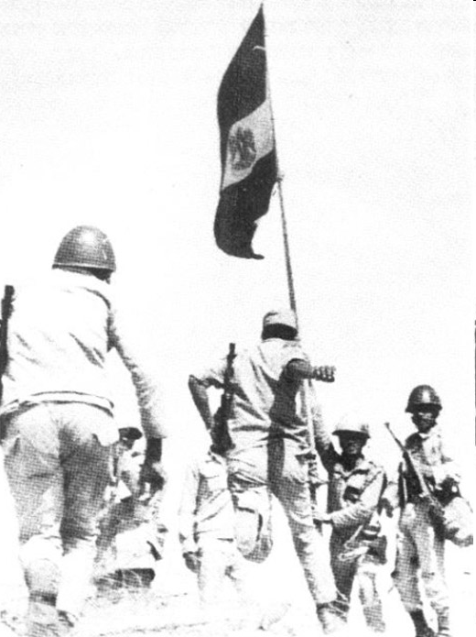
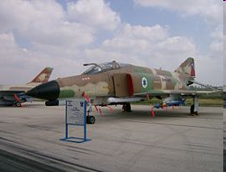
To what Extent did Sadat Understand The Emerging System?
Egypt
Israel
(an opponent)
The international system
Regional and International
The Opponent
IDF concepts , organization…
Present System- Emerging
Identifying the relevant gap (offset)
Past System- Legacy
Notes:
מהעדויות אפשר להתחקות אחר ניתוחו של סאדאת את המערכת היריבה- ישראל, את המערכת המצרית, צבא וחברה ואת המערכת הבינלאומית

Slide 13
Description and Analysis of the
International and Regional System
As an initial step, we need to analyze the interests, to understand the principal components in the system and the interplay between them, as well as analyzing the tensions and affinities between players in the international and regional system expected to influence developments.
The angle of observation affects the limits of the system; For example, the General Staff may observe and analyze players in a broader sense than the command, because part of the responsibility is to look at, among other things, the broad dimensions and longer term, such as foreign relations and alliances, linkages between arenas of operations, the headquarters' resources and others. The operation is carried from a perspective of military strategy and its needs.
Stepping stones at this level:
Defining the key factors in the international and regional environment , relevant to the strategic problem's unique context( such as countries and organizations). Clarification of the relations and tensions between them, what is their connection to the issue, to us and to the opponent?
Character of trends in the international and regional environment, relevance to the strategic problem in relation to the unique and clarifying their relation to the problem , it is on us and the opposing system to check.
Recognizing actors and trends with the power of influencing, through the analysis of possible ways.

Slide 14
The International System
The detente, the thaw (the Cold War) makes the two superpowers avoid supporting processes that violate the status quo.
Thus - Sadat concludes that there would not be support for the move
The UN mediator Jarring's initiative failed due to US support for Israel's desire to "freeze" the situation, until more concessions on the part of Egypt were made.
Shamir, Egypt under Sadat, p 95
.
International System

Slide 15
Description and Analysis of the Opposing System
Conceptualization and analysis of the opposing system (in the context of the strategic system under investigation) - the emphasis here is on identifying the sources of strength and weakness of the players defined as the enemy, or in other words the physical, geographic, conceptual, human, political, logistics, etc. to exhaust in order to create the desired change in the system and in the interests of Israel (general - fixed and the specific - depending on the context).
Milestones at this stage:
The formulation of logic (in the sense of systematic logic) on which the system in front of us is based upon, through analysis of the factors and subsystems in the adversary system, and the relationships, connections and tensions between them.
Defining the purpose / objectives / goals of the entire opposing system, of each subsystem and of each of the factors.
Analysis of the system's centers of gravity, strengths and weak points of the entire opposing system, of each subsystem and of each of the factors.

Slide 16
The Opponent System – Israel (Sadat’s Perspective)
"We See The Israeli Enemy Chose A Policy Based On Intimidation, On The Abuse Of The Pretense Of Superiority That The Arabs Don’t Even Have Hope To Stop. It Is The Basis Of Israel’s Security Doctrine, Which Relies On Psychological, Political, And Military Deterrence.
The Main Point In Israel’s Security Doctrine Is To Convince The Egyptians And The Rest Of The Arab Countries That There Is No Point In Challenging Israel, And As Such We Have No Other Option But To Accept The Conditions Israel Proposes, Even If They Step On Our Sovereignty.”
Sadat, Strategic Guidance, October 1, 1973
Israel
(An Opponent System)
Notes:
סאדאת רואה בצבא הישראלי את השלד המחזיק את מדינת ישראל. הוא גורס כי פגיעה חזקה בו, בתורת הביטחון הישראלית, היא אינטרס מצרי ראשון במעלה.

Slide 17
The Opponent- Israel Continuation
A thorough review of Israel’s Policy since its founding, explains that the main principles are:
1. Geographic expansion at the expense of Arab territories.
Israel
(an opponent system)
2. Maintaining armed force superiority over the Arab States. This principle is both a goal and a means.
3. Connection with a major international power, which will serve as an ally supporting Israel and helping it achieve its goals of restoration.
4. Weakening Arab sources and causing them to split.
Gamasi, memories of the October War, p 114

Slide 18
IDF Analysis - Concepts That Guide
Our Thinking And Action
Object of analysis- ourselves- concepts, plans, beliefs, and assumptions, organization and capabilities in connection with the subject in question.
Central methodology is the study of the sources of our logic, which means - examining our organizational and conceptual legacy and how it evolved. Back in time to where our current logic was designed (genealogical investigation) will allow us to consciously define the gap that arises between the place in which our current perception was formed and the formation of the present circumstances.
Critical examination of the relevant gap (offset) should promote the following understandings:
Is the present concept relevant to the current problem? And if not - what is the source of the gap? What are our assumptions? Are they still relevant?
Are these existing plans relevant to the current problem? If not- where is the gap originated?
Does the existing organization provide a solution to the current problem? What are the major constraints that limit the existing organization to function well in the face of the current problem? (Such understanding often does not result in organizational change, but rather changes in the process, the organization of command and control in the face of the challenge and so forth).

Slide 19
The Egyptian System
"The Egyptian military is handicapped vis-a-vis Israel when it comes to equipment and its combat capabilities, Israeli military superiority is ever-lasting “
Algmassi, October War, pp 120-110
"I find you don't even have a defense system ... how can we hope to launch an attack?“
Sadat's life story, page 179
“Barrier of fear ... a substantial group in the Egyptian elite... the intellectual and the political ... ... did not believe in the military option "The almost unbearable moral and political environment that was created in Egypt Due to the stagnation of no war and no peace and the threat to explode from the inside"
Shamir, Egypt under Sadat, p 95

Slide 20
הבניית למידה מתמשכת
זיהוי פער רלוונטיות (היסט)
Past System - Legacy
מערכת נוכחית - מתהווה
מערכת עבר - מורשת
זיהוי פוטנציאל
מערכת עתידית -
רצויה
עיקרי האסטרטגיה הראשונית
ביקורת עצמית -הנגדה
אסטרטגיה מכוננת
היגיון אסטרטגי
רעיון ותצורה של מערכה למימוש האסטרטגיה
מערכת מבצעים
מסמך תפיסה

Slide 21
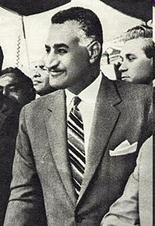
Past / Legacy System
Egypt's conceptual heritage, how it was formed and under what circumstances.
Sadat came to power in Egypt on October 28, 1970, after its former president, Nasser, died of a heart attack. What was the situation of Egypt when he took office? What were the basic assumptions in the Egyptian conception that Nasser represented?

Slide 22
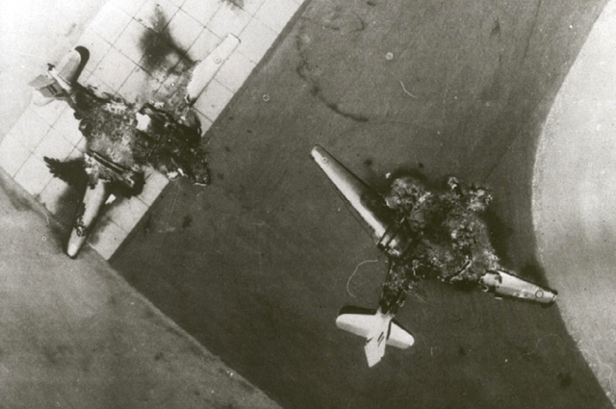
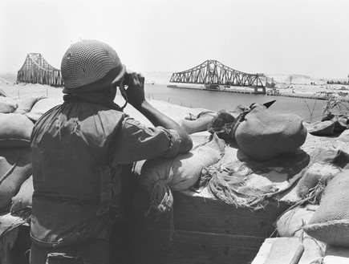
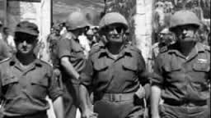
Past / Legacy System
A combination of military and political solutions
War of Attrition
Preventing the establishment of war results by Israel
Failure to enter into negotiations
The humiliating effect of the Six Day War

Slide 23
"The defeat in the Six-Day War was a severe trauma to the entire Arab world, but nowhere was the severity of the trauma in Egyptian society, and as a result of this defeat, Egypt lost the Sinai peninsula with its economic resources and strategic positions, lost control of the Suez Canal, It was Egypt that initiated the conflict in 1967 and dragged the rest of the "confrontation states" into the war, at the top of which was the blame for the total defeat, and the defeat of Egypt's self-image and belief in their ability to advance in the modern world,
"Egypt under the leadership of Sadat," Shimon Shamir, p. 88
Notes:
טראומת מלחמת ששת הימים הייתה למאפיין המרכזי של התנהלות נאצר. תבוסה צבאית, מדינית, פוליטית וכלכלית.

Slide 24
"His primary aim was, accordingly, to prevent the crystallization of the Israeli military victory into a historic victory for Zionism, which would establish a new relationship between the Arab world and Israel. Nasser, who led the Arab armies to defeat, did not want to be the one to lead the Arab states to a regional arrangement which would contradict the Arab aspirations”
Egypt under the leadership of Sadat, "Shimon Shamir, p
"Giving up on occupied Arab lands - is impossible and not in my hands - signing a peace treaty with Israel is impossible and I will not agree to it, recognition of Israel is impossible and not within my capacity.“
Nasser, July 12, 1968
Notes:
נאצר מתנגד לכל תהליך מדיני, לכל יוזמה דיפלומטית. הוא מבין שמצבו איננו מאפשר לו להגיע להסדר אזורי עם ישראל ועל כן פונה לשילוב בין מלחמת ההתשה ללחצים בינלאומיים על ישראל תוך כדי רצון למשוך את הסובייטים פנימה

Slide 25
Nasser's Premises
Nasser's strategy - a combination of the "military solution" and the "political solution" in order to obtain increasing pressure on Israel until it is forced to evacuate the territories.
This "press" strategy was based on five elements:
Arabic power structure
The Soviet Union's attraction to increased involvement in the Arab-Israeli conflict, until active Soviet participation in the fighting itself, if conditions so require.
Neutralizing American support for Israel.
A vigorous operation of the blocs of Arab-friendly countries in the Afro-Asian world, and to a certain extent also in Europe, in order to pressure Israel. UN institutions were supposed to bring this pressure to bear by giving teeth to their decisions.
Conducting a war of attrition on all fronts against Israel.
Notes:
בניין כוח, מעצמות, קואליציה בינלאומית, מלחמת התשה
שמיר, גיבוש, עמ' 89

Slide 26
"Near Nasser's Death, This Strategy was a Failure:
The Egyptian army was restored, but joint Arab command wasn’t organized.
Although the Soviet Union became involved in the fighting arena, it was actually a moderating factor.
Although the United States, in the Rogers Plan, approached an Egyptian position, it did not lower its support for its demand for a peace agreement with Israel;
International sources did not spare the expressions of support for the Arabs, but without significant influence
The War of Attrition did hurt Israel, but it weighed on the Egyptians even more.
"Egypt under the leadership of Sadat," Shimon Shamir, p. 91
In July 1970, Nasser was forced to agree to a cease-fire, thus questioning the effectiveness of his basic strategy. "

Slide 27
ההיסט
The Relevancy Gap (The Offset)
How Sadat understood the relevancy gap between the approach of Nasser and the emerging situation
To the evolving concept of Sadat
From Nasser’s concept
Why did we fail in 1967?
Why did we fail at the war of attrition?
Why did we fail the political initiative?
Limited war
US involvement
Preparation for total war
War of attrition
Political Process
"Tools" to bypass restrictions
Notes:
סאדאת מבין כי דרכו של נאצר – מלחמת התשה כשלה. היא איננה מביאה את התוצאות הרצויות של החזרת סיני.
מגבש שלוש החלטות חדשות- 1)אימוץ יעדיו של נאצר: החזרת כל השטחים וזכויות הפלסטינים 2)המשך פיתוח האופציה הצבאית אבל לא התשה 3)מתקפת שלום- יוזמות דיפלומטיות

Slide 28
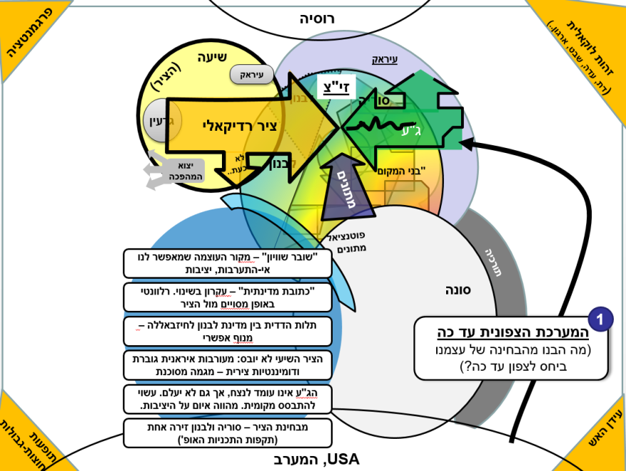
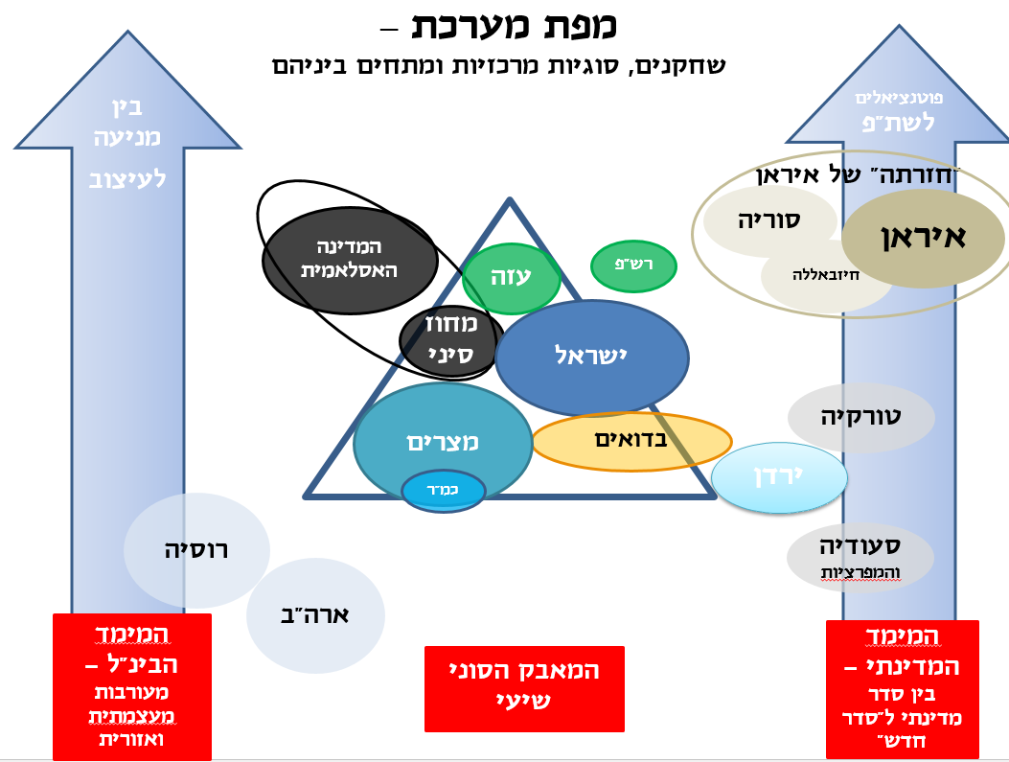
System Analysis - What Does It Look Like?
System Map
Iran
Israel
Egypt
Russia
America
Opportunity Area / Potential

Slide 29
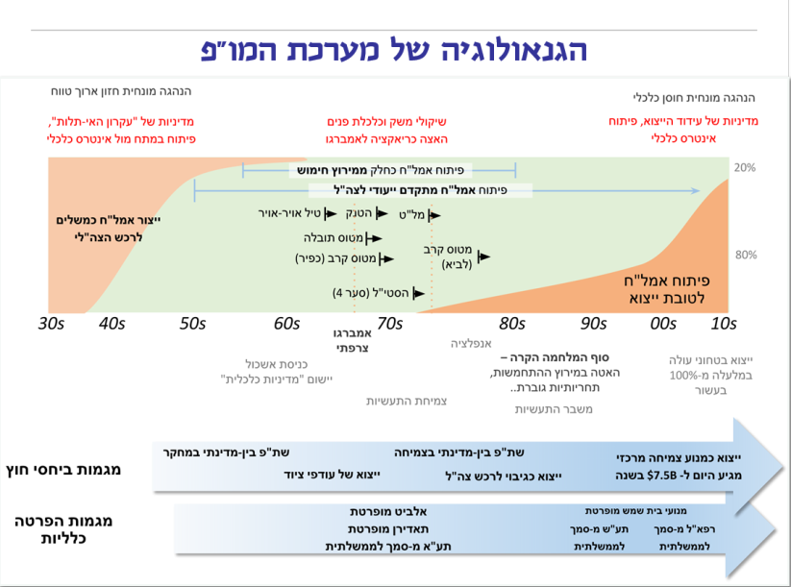
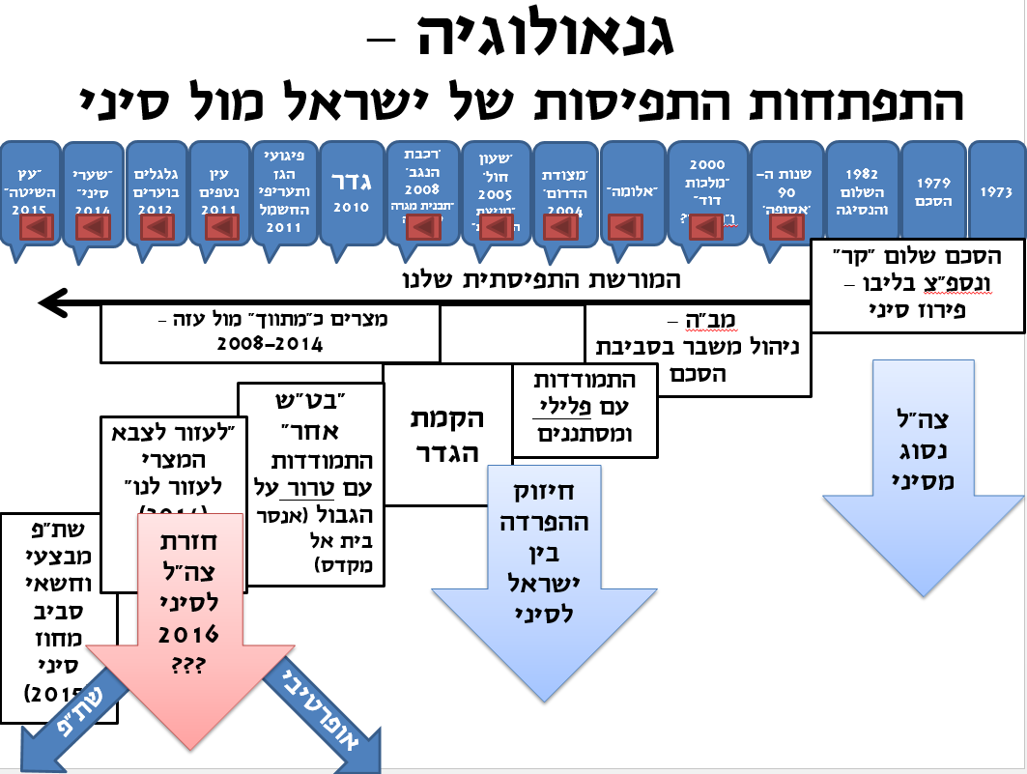
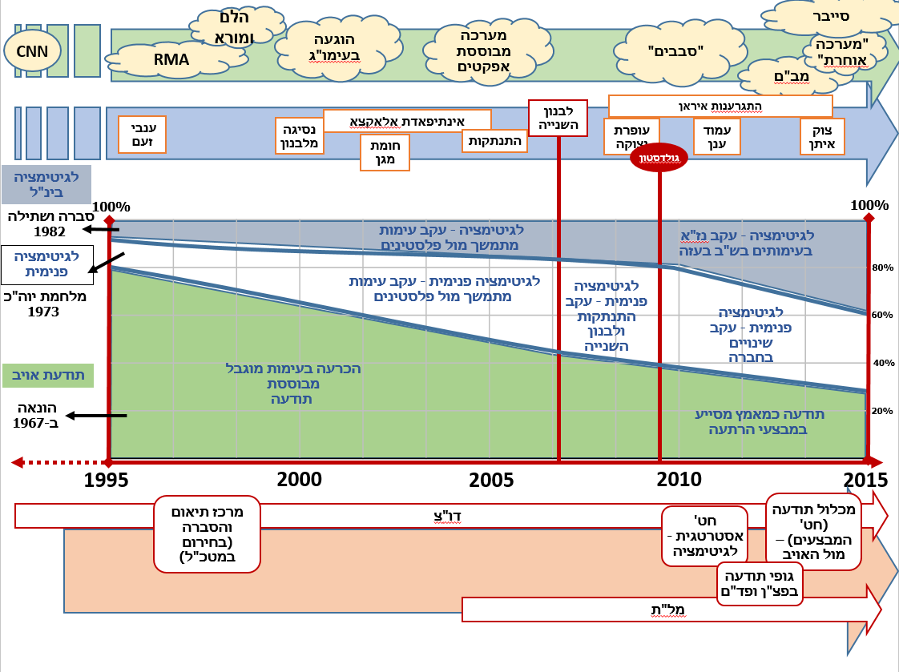
The Use Of Genealogy As Part Of Processes In Recent Years For The Purpose Of Identifying An Offset
The Genealogy of the Research and Development System
Genealogy - The development of Israel's perceptions of Sinai

Slide 30
The Potential
Recognizing the relevance gap – The offset-
The current system - emerging
The past system-
legacy
Recognizing Potential
The future system- desired
The potential is a mixture of all the positive and negative possibilities within the emerging system , and it would be advisable to work on influencing them to our advantage in order to create a desired future system.
The potential can be a range of facets - the enemy vulnerabilities, developing technological capabilities, potential international alliances, etc.
The potential needed to identify _ can be positive - one whose development / extraction will advance us to the desired future state, and also negative - one that could work against progress in the desired direction.
The potential is measured by a perceptual "leap" that we strive for between the current system and the future system we desire (our preferred reality).
Therefore, the potential leads us to examine what changes are needed in order to transition in to our identified potential system (command structure, organizational structure, setting priorities, modes of operation and functionality).
Notes:
פער הרלוונטיות – אי הלימה עמוקה בין האופן שבו מתארים ותופסים את המציאות לבין המציאות עצמה.
הפער בין המוצהר והקיים נותן תחילה את אותותיו ובשלבים מתקדמים עשוי לחולל הפתעה בסיסית.
כשהפער הולך ונהיה בלתי נסבל – הוא נחווה כמשבר תפישתי (בין המציאות לייצוג המושגי-תיאורטי-תפישתי שלה).
פער הרלוונטיות מייצג את העיוורון בהבנת השינויים "המתבשלים" במציאות ומבשר על קריסתה של הפרדיגמה.
ההתמודדות עם פער הרלוונטיות דורשת, לכן, תמיד פתרון החורג ממגבלות הבעיה הראשונית ונדרש להבין את הסיטואציה באור שונה (המשגה מחדש של גבולות המערכת).
שלבים בהתפתחות פער הרלוונטיות: רלוונטיות –הבשלה (המערכת ממשיכה לבחון את השינוי תחת אותה מערכת תפישתית, הפתעה בסיסית, אירועי קיצון עלולים להקריס את המערכת) – מרחב הכחשה (ההפתעה מייצרת הכחשה של המציאות והצורך להשתנות בעזרת מנגנוני הימנעות והאשמות, פתרונות נקודתיים וטכנים שהם עוד מאותו הדבר) – למידה בסיסית (הכרה שמתחילה תנועה של שינוי).

Slide 31
הפוטנציאל
The Potential
The overall efforts and ways that Sadat recognizes which will enable the reestablishment of the international, regional and internal status of Egypt-
The return of Sinai

Slide 32
Continuation - Potential:
Psychological Dimension
Economic Dimension
International Dimension
Military Dimension
Creating a mindset that can win against Israel, among the Egyptian elites, the military and the Egyptian people
Using the “oil weapon” as an instrument for political pressure.
The Egyptian army's preparation for war is limited
Combined offensive with Syria - IDF forces split into two fronts
Pulling the regional powers and conflict
Gradual detachment from dependence on the SU
Due to the supply of arms
Transition from Western orientation
Isolate Israel at the United Nations and the international environment
Military pact with Syria
Notes:
כלכלה- כוח הנפט- שימוש במכשיר כלכלי זה כאמצעי לחץ מדיני
מאמץ צבאי- הכנת הצבא וברית מדינית צבאית- ברית עם סוריה
מאמץ בינלאומי- המערכת הבינלאומית- ברה"מ וארה"ב אינן רוצות להתערב באזור. יש למשוך אותם בכוח פנימה . ברה"מ היא מכשול אבל יש להמשיך להישען עליה מבחינה אספקת נשק (גירוש הסובייטים והמשך קבלת נשק)
מאמץ פסיכולוגי- יצירת התודעה כי ניתן לנצח את ישראל
שמיר, מצרים בהנהגת סאדאת, עמ' 99-96

Slide 33
The Initial Strategy
Current system – Emerging
Identifying the relevance gap
Regional – International System
Rival system
IDF – Concepts, Organization…
Past system - Legacy
Identifying potential
Future system - Desired
Preliminary strategy principles.
The strategy is the organizing logic / conceptual framework
Which reflects the principles of the transition from the current offset to the preferred reality.
Notes:
פער הרלוונטיות – אי הלימה עמוקה בין האופן שבו מתארים ותופסים את המציאות לבין המציאות עצמה.
הפער בין המוצהר והקיים נותן תחילה את אותותיו ובשלבים מתקדמים עשוי לחולל הפתעה בסיסית.
כשהפער הולך ונהיה בלתי נסבל – הוא נחווה כמשבר תפישתי (בין המציאות לייצוג המושגי-תיאורטי-תפישתי שלה).
פער הרלוונטיות מייצג את העיוורון בהבנת השינויים "המתבשלים" במציאות ומבשר על קריסתה של הפרדיגמה.
ההתמודדות עם פער הרלוונטיות דורשת, לכן, תמיד פתרון החורג ממגבלות הבעיה הראשונית ונדרש להבין את הסיטואציה באור שונה (המשגה מחדש של גבולות המערכת).
שלבים בהתפתחות פער הרלוונטיות: רלוונטיות –הבשלה (המערכת ממשיכה לבחון את השינוי תחת אותה מערכת תפישתית, הפתעה בסיסית, אירועי קיצון עלולים להקריס את המערכת) – מרחב הכחשה (ההפתעה מייצרת הכחשה של המציאות והצורך להשתנות בעזרת מנגנוני הימנעות והאשמות, פתרונות נקודתיים וטכנים שהם עוד מאותו הדבר) – למידה בסיסית (הכרה שמתחילה תנועה של שינוי).

Slide 34
The Initial Strategy
Identifying the relevance gap
Regional – International System
Rival system
IDF – Concepts, Organization…
Current system – Emerging
Past system - Legacy
Identifying potential
Future system - Desired
Preliminary strategy principles.
Analysis of initial setting of the interests of Israel and context in which it deals with the learning process
Description and analysis of the international and regional system.
Conceptualization and analysis of the opposing system (in the context relevant to the strategic system under study)
IDF analysis - concepts that guide our thinking and action
The analysis required to incorporate the historical observations to the analysis of the gap of relevance (The offset), foresight that will allow the detection of (potential) opportunities and risks in the system.
Notes:
פער הרלוונטיות – אי הלימה עמוקה בין האופן שבו מתארים ותופסים את המציאות לבין המציאות עצמה.
הפער בין המוצהר והקיים נותן תחילה את אותותיו ובשלבים מתקדמים עשוי לחולל הפתעה בסיסית.
כשהפער הולך ונהיה בלתי נסבל – הוא נחווה כמשבר תפישתי (בין המציאות לייצוג המושגי-תיאורטי-תפישתי שלה).
פער הרלוונטיות מייצג את העיוורון בהבנת השינויים "המתבשלים" במציאות ומבשר על קריסתה של הפרדיגמה.
ההתמודדות עם פער הרלוונטיות דורשת, לכן, תמיד פתרון החורג ממגבלות הבעיה הראשונית ונדרש להבין את הסיטואציה באור שונה (המשגה מחדש של גבולות המערכת).
שלבים בהתפתחות פער הרלוונטיות: רלוונטיות –הבשלה (המערכת ממשיכה לבחון את השינוי תחת אותה מערכת תפישתית, הפתעה בסיסית, אירועי קיצון עלולים להקריס את המערכת) – מרחב הכחשה (ההפתעה מייצרת הכחשה של המציאות והצורך להשתנות בעזרת מנגנוני הימנעות והאשמות, פתרונות נקודתיים וטכנים שהם עוד מאותו הדבר) – למידה בסיסית (הכרה שמתחילה תנועה של שינוי).

Slide 35
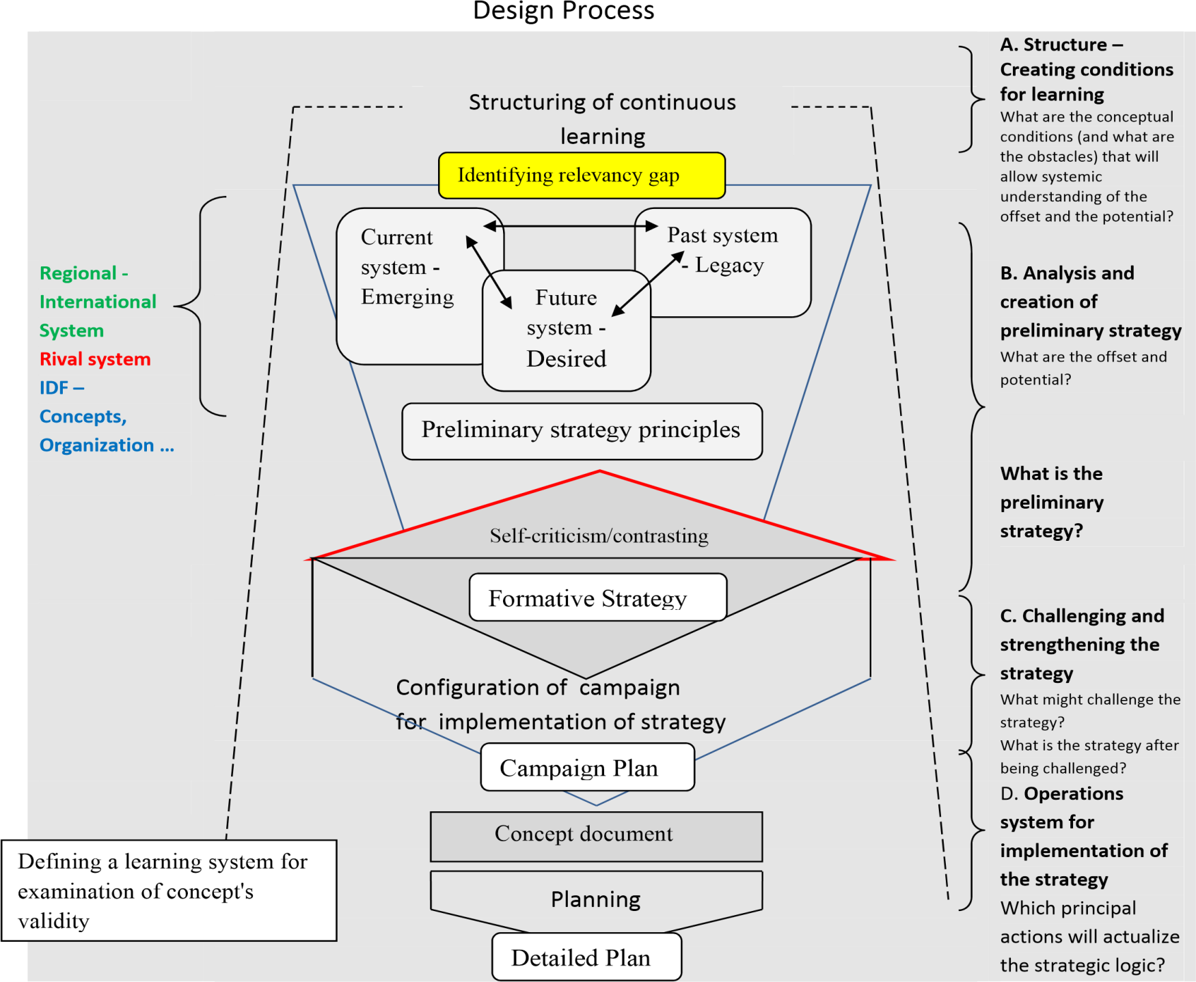
Preliminary strategy principles

Slide 36
Strategic Concept/Idea
"The strategic objective that I am putting into this is the armed forces of Egypt ...
To undermine Israeli security doctrine by carrying out a military operation in accordance with the possibilities of the armed forces in order to inflict on the enemy the heaviest losses and to convince him that the continued occupation of our land demands a price that is too high for him, and therefore his security doctrine - psychological, political and military - is not a shield of steel that can not be penetrated and which can protect it today or in the future ...
Will yield short-term results, undermining security doctrine ... a solution of honor ... long term, fundamental change in the enemy's thinking “
Strategic Guidance of Sadat, October 1, 1973
Sadat, Story of My Life My Life, pp. 250-252

Slide 37
Strategic Concept
In order to carry this out, the strategic objective was to undermine the Israeli security concept and to make sure that the continuation of the occupation of our lands will cost them a heavy price, which they can not withstand, because of this, their security perception, which is based on emotional, military and political intimidation, is no longer a steel armor protecting them now or in the future.
Algmassi, The International Symposium of the October 1973 War
Notes:
ההבנה המרכזית והחדשה של סאדאת היא את היכולת המוגבלת של מצירם אל מול הבעיה של המצב העכשווי. הוא עוקף את התפיסה הישראלית.

Slide 38
Strategic Concept / Continuation
"... Exploiting and expanding the scope of a diplomatic and military option - a two-stage concentrated effort: a large-scale military offensive with limited targets that will break the deadlock and affect the balance of power. Second, a comprehensive diplomatic offensive that will follow the military move will express the power of Arab pressure. .. "
Shamir, Egypt under the leadership of Sadat, p. 96

Slide 39
Instead of gradually enlisting the military capability of the Arabs, Soviet involvement, and international support for the achievement of a victory over Israel at an undefined point in the future, Sadat chose to start an independent operation, using the resources at his disposal. He relied on the fact that Arab, Soviet, and international support would be harnessed to his chariot as a result of action (if successful) and not as a precondition for opening an operation ... “
Shamir, Egypt under the leadership of Sadat, pp. 97-96

Slide 40
A key factor in Sadat's strategy: the concept of limited war as a catalyst for breaking the political deadlock and creating the conditions for a political settlement that would include the return of the Sinai to Egypt

Slide 41
The Contrast
Identifying the relevant gaps (offset)
Current system -emerging
Past system-legacy
Identifying potential
Future system- desired
Contrasting means self-criticism.
Was designed to examine what might
impede the strategy
And enable its validity.
Preliminary strategy principles
Self criticism -contrasting
Formative strategy
Strategic logic
"Contradiction and Creation" / John Boyd
"... We must undermine and collapse the rigid conceptual patterns that have given us control over our minds
(This should not be too difficult, because the increasing confusion and disorder help us to challenge existing patterns.)
In the next stage, we must find common qualities, traits or actions that can link facts, ideas and impressions ...
All this in order to create concepts and concepts that represented the real world ...
We must repeat this process of appeal and construction until a concept is developed that is beginning to be consistent
with reality. "
Notes:
פער הרלוונטיות – אי הלימה עמוקה בין האופן שבו מתארים ותופסים את המציאות לבין המציאות עצמה.
הפער בין המוצהר והקיים נותן תחילה את אותותיו ובשלבים מתקדמים עשוי לחולל הפתעה בסיסית.
כשהפער הולך ונהיה בלתי נסבל – הוא נחווה כמשבר תפישתי (בין המציאות לייצוג המושגי-תיאורטי-תפישתי שלה).
פער הרלוונטיות מייצג את העיוורון בהבנת השינויים "המתבשלים" במציאות ומבשר על קריסתה של הפרדיגמה.
ההתמודדות עם פער הרלוונטיות דורשת, לכן, תמיד פתרון החורג ממגבלות הבעיה הראשונית ונדרש להבין את הסיטואציה באור שונה (המשגה מחדש של גבולות המערכת).
שלבים בהתפתחות פער הרלוונטיות: רלוונטיות –הבשלה (המערכת ממשיכה לבחון את השינוי תחת אותה מערכת תפישתית, הפתעה בסיסית, אירועי קיצון עלולים להקריס את המערכת) – מרחב הכחשה (ההפתעה מייצרת הכחשה של המציאות והצורך להשתנות בעזרת מנגנוני הימנעות והאשמות, פתרונות נקודתיים וטכנים שהם עוד מאותו הדבר) – למידה בסיסית (הכרה שמתחילה תנועה של שינוי).

Slide 42
Idea and Formation of a Campaign
A campaign means
Unique operational application
Of strategic logic.
A combination of concept and physical configuration for realization
Of the strategic logic.
Concept and configuration of the campaign:
Allows to get organized for intervention / action
Lays the conditions for coherent planning of operations
Lets practical conditions change
Constructive strategy
Strategic logic
The idea and formation of a campaign for the realization of strategy
Operation System
Notes:
פער הרלוונטיות – אי הלימה עמוקה בין האופן שבו מתארים ותופסים את המציאות לבין המציאות עצמה.
הפער בין המוצהר והקיים נותן תחילה את אותותיו ובשלבים מתקדמים עשוי לחולל הפתעה בסיסית.
כשהפער הולך ונהיה בלתי נסבל – הוא נחווה כמשבר תפישתי (בין המציאות לייצוג המושגי-תיאורטי-תפישתי שלה).
פער הרלוונטיות מייצג את העיוורון בהבנת השינויים "המתבשלים" במציאות ומבשר על קריסתה של הפרדיגמה.
ההתמודדות עם פער הרלוונטיות דורשת, לכן, תמיד פתרון החורג ממגבלות הבעיה הראשונית ונדרש להבין את הסיטואציה באור שונה (המשגה מחדש של גבולות המערכת).
שלבים בהתפתחות פער הרלוונטיות: רלוונטיות –הבשלה (המערכת ממשיכה לבחון את השינוי תחת אותה מערכת תפישתית, הפתעה בסיסית, אירועי קיצון עלולים להקריס את המערכת) – מרחב הכחשה (ההפתעה מייצרת הכחשה של המציאות והצורך להשתנות בעזרת מנגנוני הימנעות והאשמות, פתרונות נקודתיים וטכנים שהם עוד מאותו הדבר) – למידה בסיסית (הכרה שמתחילה תנועה של שינוי).

Slide 43
The idea and formation of a campaign for the realization of strategy
Operation System

Slide 44
A systematic Idea for Realizing The Strategic Concept
“In preparing the overall strategic plan for the campaign, I brought many things into account ... If we can return even ten centimeters of the land of Sinai (literally a foothold) and firmly establish itself there until no force on earth can move us, everything will change… If we succeed in Sinai ... we will regain our confidence "
"We must have the upper hand in the first 24 hours of fighting because as I said, 'Whoever wins the first conflict will certainly win the whole war.' Our plan and method of operation should be based on an action aimed at balancing the scales in our favor in the first 24 hours "
Sadat, The Story of My Life, p. 184
Notes:
מלחמה מוגבלת, בעלת יעדים מצומצמים
צליחה במספר רב של מקומות ללא ריכוז מאמץ
הניצחון במלחמה - לא להיות מובס בצורה ברורה

Slide 45
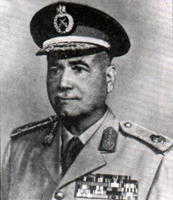
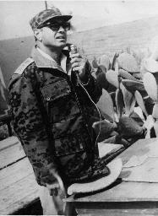
The Characters:
Ahmed Ismail Ali - Minister of Defense
Mohammed Sadek - the minister of defense who was deposed by Sadat in 1972
Mohamed Abdel Ghani el-Gamasy Head of Operations Branch
Saad el-Shazly - Chief of the Egyptian General Staff

Slide 46
Development of the Egyptian systematic Concept
Operational plans
Maintaining cohesion
of the systematic idea
Operational challenges
The high turrets
Response: Instruction
41
The removal of Sadek
The appointment of Ismail
The limited war idea
Bader
(1972)
directive
To war
Granite 2 (updated)
Granite 2 (enhanced)
Yom Kippur War
19.10.73
5.1.0.73
20.3.73
1972/3
10.72
6.10.1973
4.73
9.71

Slide 47
Operational Plans
Muhammad Ahmed Sadek, the defense minister, thinks in terms of a war to conquer all Sinai. For this he needs long-range attack planes and Soviet support for offensive weapons. This is not available.
Shazly, the Egyptian chief of staff, is preparing an operative plan for the liberation of part of Sinai and has been rejected by Sadek, and since the Egyptian army relies on the canal as a shield against Israeli raids, crossing the canal and conquering part of the Sinai will expose the Egyptians to widespread damage.
Sadek wants a campaign to conquer the Sinai Peninsula and the Gaza Strip. Shazly opposes such a campaign because of the Israeli air force advantage, the lack of adequate air and antiaircraft systems in the Egyptian army and extensive logistical problems

Slide 48
Operational Plans - Continued:
The operational plan is a compromise between the two plans. The plan is called "Operation 41" and expresses the idea of a limited attack to capture the mountain passes in the Sinai at a distance of 60-45 kilometers from the canal, based on additional Soviet military assistance, especially in the field of anti-aircraft. During 1972, the name of the operation changed to "Granite 2".
At the same time, an additional, limited program, the “High Turrets”, based on the current capabilities of the Egyptian army, was designed to occupy 7-9 km of the Canal.
Shazly, Crossing the Canal, p. 20.

Slide 49
The Bader Plan (early 1972)
"The Egyptian and Syrian plans ... The air forces in both countries will bomb the Golan Heights and the Sinai ... Breaking the Suez Canal barrier ... Breaking the Suez Canal ... After a tactical timeout, Attack eastward up to the mountain passes"
Gamasi, Memories of the October War, p. 120.
The canal was breached by two armies
Construction of bridgeheads along the canal
Breakdown to a depth of 15-20 km
Tactical "timeout" followed by a movement eastward to the crossings
Notes:
גמאסי מציג את עצמו כמתכנן הראשי של תוכנית בדר

Slide 50
Adjusting the Man To The Plan: (October 1972)
"I had doubts about the minister of war ... he did not want to fight as he dreaded the idea of a campaign ... He was determined to find a replacement for the defense minister ... I've called Major General Ahmed Ismail Ali ... to be inaugurated as minister of war"
Sadat's life story, 178-179.
Notes:
סאדאת מבין כי שר ההגנה ,מוחמד סאדק, איננו מוכן לצאת למלחמה כנגד ישראל, כל עוד הוא איננו מקבל את הרכש הנדרש לכך מברה"מ. הוא איננו מבין את שינוי התפיסה אצל סאדאת "למלחמה מוגבלת" באמצעים הקיימים, ועל כן הצבא איננו מוכן למלחמה. סאדאת מחליט על כן להדיח אותו מתפקידו ולמנות את אחמד אסמעיל עלי, לשר ההגנה

Slide 51
Operational Challenges
Problems standing in front of the Egyptian planner, given Ismail’s order to plan a battle within the current limits:
Concentration of power to succeed
Technical problems related to success
Israeli outposts
Protection against an Israel counter attack
Israeli Air Force

Slide 52
The answer to the challenge? (Directive 41) - Planning a crossing of the canal based on the existing capabilities
The concentration of anti-tank weapons
Isolation in the battlefield by the command of the home front
Refine progress of bridgeheads
Reliance of depth of five kilometers, staying under the umbrella of the antiaircraft
Crossing in a wide area without one central effort
Shazly, Crossing the Channel, pp 70-71.
Asher, The Egyptian plan for Yom Kippur War, pp 9-10.

Slide 53
Structuring Learning
Structuring deals with the organization of learning in a manner that is appropriate to the challenges arising from the circumstantial context:
Creating conditions for identifying the relevant gap
Creating conditions for identifying the potential
Which perspectives will help us in learning (which reference materials, from which point in time, which shared positions, which relevant methodologies?)
Structuring Continued Learning
Identifying the relevant gaps (offset)
Current system- emerging
Past system-Legacy
Future system- desired
Identifying potential
The Initial Strategy
Self Criticism- contrasting
Foundational strategy
Strategic logic
Operational ideas and formation for implementing the strategy
Operational campaign
Concept/Spirit Document
Notes:
פער הרלוונטיות – אי הלימה עמוקה בין האופן שבו מתארים ותופסים את המציאות לבין המציאות עצמה.
הפער בין המוצהר והקיים נותן תחילה את אותותיו ובשלבים מתקדמים עשוי לחולל הפתעה בסיסית.
כשהפער הולך ונהיה בלתי נסבל – הוא נחווה כמשבר תפישתי (בין המציאות לייצוג המושגי-תיאורטי-תפישתי שלה).
פער הרלוונטיות מייצג את העיוורון בהבנת השינויים "המתבשלים" במציאות ומבשר על קריסתה של הפרדיגמה.
ההתמודדות עם פער הרלוונטיות דורשת, לכן, תמיד פתרון החורג ממגבלות הבעיה הראשונית ונדרש להבין את הסיטואציה באור שונה (המשגה מחדש של גבולות המערכת).
שלבים בהתפתחות פער הרלוונטיות: רלוונטיות –הבשלה (המערכת ממשיכה לבחון את השינוי תחת אותה מערכת תפישתית, הפתעה בסיסית, אירועי קיצון עלולים להקריס את המערכת) – מרחב הכחשה (ההפתעה מייצרת הכחשה של המציאות והצורך להשתנות בעזרת מנגנוני הימנעות והאשמות, פתרונות נקודתיים וטכנים שהם עוד מאותו הדבר) – למידה בסיסית (הכרה שמתחילה תנועה של שינוי).

Slide 54
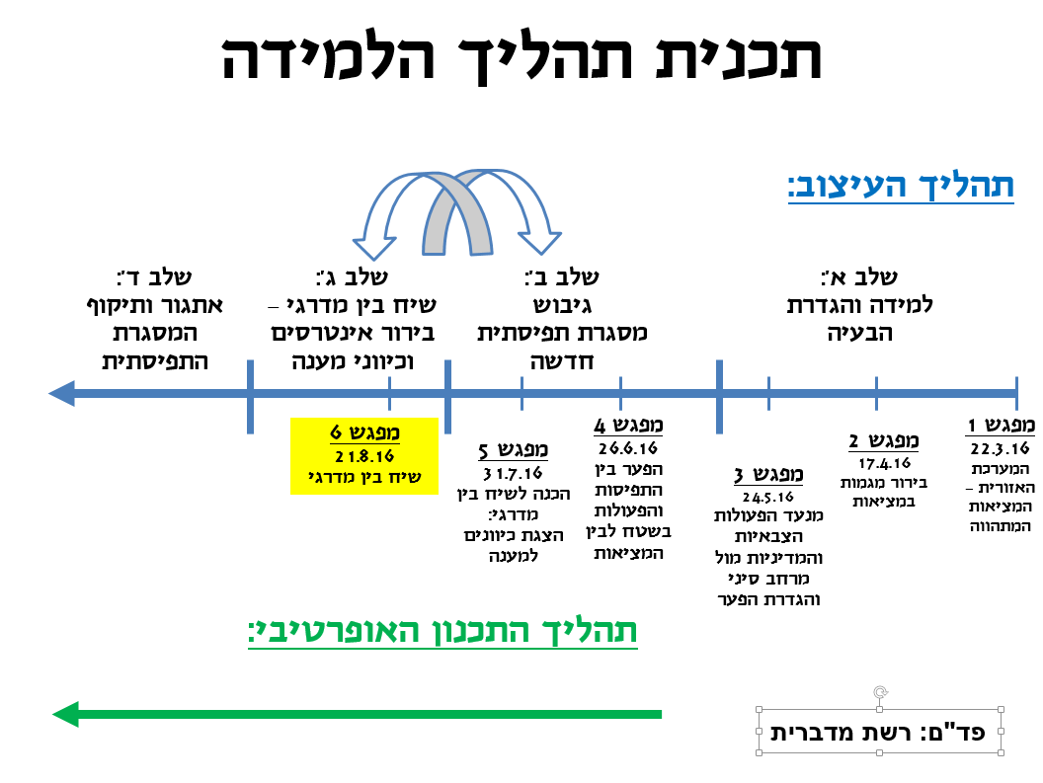
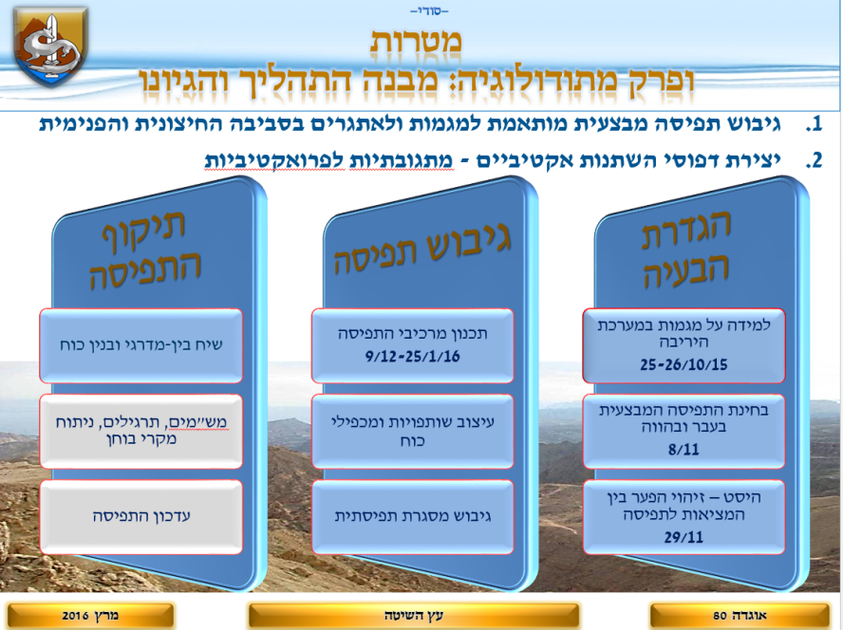
Structuring Learning - Examples
Structure of the learning process
Upcoming system occurrences
The learning process plan
Objectives and chapter Methodology: Structure and logic of the process
Notes:
פער הרלוונטיות – אי הלימה עמוקה בין האופן שבו מתארים ותופסים את המציאות לבין המציאות עצמה.
הפער בין המוצהר והקיים נותן תחילה את אותותיו ובשלבים מתקדמים עשוי לחולל הפתעה בסיסית.
כשהפער הולך ונהיה בלתי נסבל – הוא נחווה כמשבר תפישתי (בין המציאות לייצוג המושגי-תיאורטי-תפישתי שלה).
פער הרלוונטיות מייצג את העיוורון בהבנת השינויים "המתבשלים" במציאות ומבשר על קריסתה של הפרדיגמה.
ההתמודדות עם פער הרלוונטיות דורשת, לכן, תמיד פתרון החורג ממגבלות הבעיה הראשונית ונדרש להבין את הסיטואציה באור שונה (המשגה מחדש של גבולות המערכת).
שלבים בהתפתחות פער הרלוונטיות: רלוונטיות –הבשלה (המערכת ממשיכה לבחון את השינוי תחת אותה מערכת תפישתית, הפתעה בסיסית, אירועי קיצון עלולים להקריס את המערכת) – מרחב הכחשה (ההפתעה מייצרת הכחשה של המציאות והצורך להשתנות בעזרת מנגנוני הימנעות והאשמות, פתרונות נקודתיים וטכנים שהם עוד מאותו הדבר) – למידה בסיסית (הכרה שמתחילה תנועה של שינוי).

Slide 55
Design Process
A. Construction- Creating conditions for learning- What are the conceptual conditions and (and what are the obstacles)
that will make it possible to systematically understand the offset and the potential.
Structuring Continued Learning
Local/ International system
Opposing system
IDF- concepts, organization
Current system- being created
Identifying the relevant gaps (offset)
Past system- “heritage”
Identifying potential
B. Analyzing and creating initial strategy-
What are the offset and potential?
What is the initial strategy?
Future system- desired
The Initial Strategy
C. Challenging and strengthening of strategy.
What might challenge the strategy?
What is the strategy after the challenge?
Self Criticism- challenging
Foundational strategy
Strategic logic
Operational ideas and formation for implementing the strategy
Operational campaign
D. Operational campaign for implementing the strategy.
Do these main activities implement the strategic logic?
Defining a system for learning in order to test the “validity of the concept”
Concept Document
Planning
Plan

Slide 56
The Challenge of Sharing Knowledge Between The Ranks

Slide 57
Learning System of the General Staff
Identifying change and the need for learning
Responsibility: Chief of Staff and General Staff headquarters
The process of developing knowledge, learning and an inquiry system
Responsibility: Headquarters, in light of the guidelines for the chief of staff, and cooperation with the relevant main headquarters.
Approval of the concept that was developed at the main headquarters and transferred to the General Staff
Responsibility: The General Command
The product: Planning based on concept
Basis for dialog with political leadership
Detailed planning, in light of the provisions of the Planning
Responsibility: All the main headquarters, in coordination with the Operations Division
The product: Plans of the headquarters for the campaign and force build-up
Complete design / procedure for battle
Responsibility: The General Command
The product: Guidelines of the General Staff - the definition of change and building (The construction) learning process (leading, multi-force as partners and room to examine) the time frame and the strategic need. Can include existing primary desirable strategy.
Provides a base for preliminary dialogue with the political leadership
Permanent accompaniment by the Operations Division, and meetings with the Chief of Staff at set points.
The product: Multi-force concept for the campaign (to use force or buildup)
The product: a detailed plan by the General Command that is multi-force and detailed for the campaign, and several other alternatives that are unspecified
Design:
The process of learning and knowledge development
Phases of the development of the concept
Setting up a constituent strategy
The consolidation of the campaign
Planning

Slide 58
"Arrow of Knowledge": Gantt Process
 | 2015
 | January – February | March- April | May – June | July – August | September- October
Main Developments
Political Echelon
General Staff
Command
International Coalition against
The entry of the Russians
The conquest of Tadmor
Winter sun
The entry of Iranian forces
Prime Minister Visit
Meeting with the Minister of Defense
Meeting with the Minister of Defense
Meeting with the Minister of Defense
Headstone 15
Service department in northern arena
Meeting with the General Staff
Meeting with the Chief of the General Staff
Meeting with the Chief of the General Staff
Meeting with the General Staff
Meeting with the Chief of the General Staff
Arrow of knowledge
Hezbollah campaign design
Global Jihad Campaign Design
Military strategy Northern arena
Greater Strategy Northern Arena
The "Storm Wind"

